Slide 1
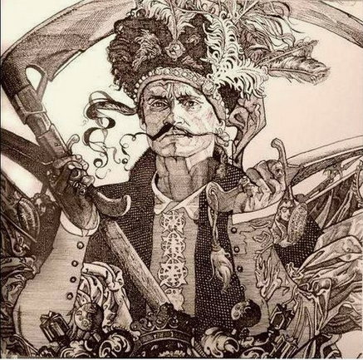
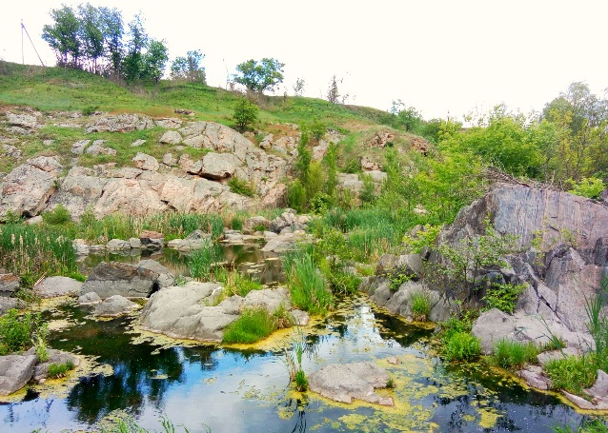
ВУЛИЦЯ ОЛІФЕРА ГОЛУБА, ГЕТЬМАНА З КОРСУНСЬКОГО СТЕБЛЕВА

Slide 2
Корсунь-Шевченківська ЗОШ І-ІІІ ступенів №2 Підпроект “Пишаємось тобою, рідний краю!” Дослідження “Вулиця Оліфера Голуба” Виконала учениця 7-Б класу Дорошенко Ельвіра Керівник: Степаненко Оксана Миколаївна

Slide 3
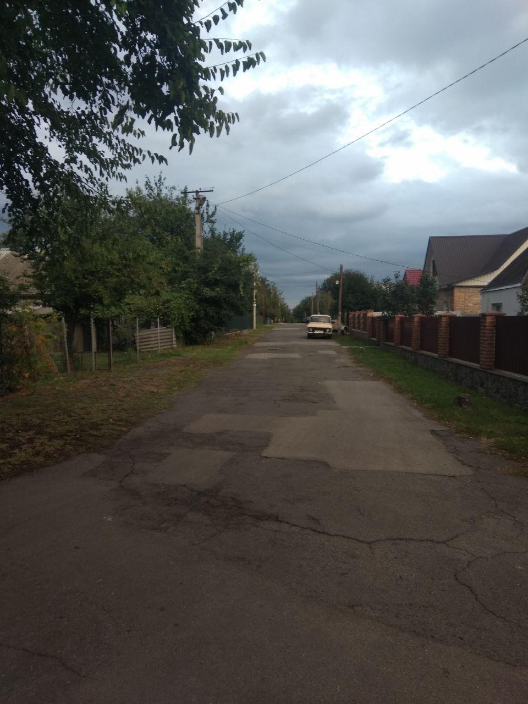
Невелика, тиха вуличка в провінційному містечку названа на честь видатного козацького ватажка

Slide 4
18 травня 2016 року
розпорядженням голови
Черкаської ОДА
Юрія Ткаченка
вулицю Руднєва
у м. Корсуні-
Шевченківському
перейменовано іменем
видатного українського
полководця,
козацького гетьмана
Оліфера Голуба

Slide 5
Прізвище Оліфера Голуба з темряви минулого вперше виринає у світлі пожежі – палаючої пристані турецького Стамбула, штурмом взятої козацькими чайками, якими командував майбутній гетьман. 1615 роком, коли це сталося, датована перша письмова згадка про цього славного лицаря. Скільки років йому було на той час – достеменно не відомо, проте не менш шестидесяти. Та запал ще мав молодечий, розум ясний, а руку з шаблею – міцну, за що пізніше й гетьманом стане, причому не один раз…

Slide 6
Прізвище Оліфера Голуба з темряви минулого вперше виринає у світлі пожежі – палаючої пристані турецького Стамбула, штурмом взятої козацькими чайками, якими командував майбутній гетьман. 1615 роком, коли це сталося, датована перша письмова згадка про цього славного лицаря. Скільки років йому було на той час – достеменно не відомо, проте не менш шестидесяти. Та запал ще мав молодечий, розум ясний, а руку з шаблею – міцну, за що пізніше й гетьманом стане, причому не один раз…

Slide 7
Народився Оліфер Голуб у містечку Стеблеві (нині Корсунського району Черкащини). Точно відомо, що він жив тут, окрім того у Стеблеві мешкало багато його родичів. І батько Остап, і сам Оліфер часто у підписах у документах до свого прізвища Голуб додавав ще й «Стеблівець».

Slide 8
Наступна згадка, про Голуба, відноситься до 1622 р. Внаслідок рани отриманої в ході Хотинської битви, Гетьман П.Сагайдачний, склав від 5 квітня, за п’ять днів до смерті, заповіт, в якому він визначає “шафарами й вірними депозиторами” свого майна митрополита Іова Борецького та Оліфера Голуба. Окрім того, що Сагайдачний довірив Голубу гетьманську булаву, та просив бути розпорядником його останньої волі, сучасники тих подій повідомляють про близьку дружбу останніх. Отже, Олефір Остапович Голуб, був не лише продовжувачем політики небіжчика, але і найближчим радником Гетьмана.

Slide 9
Під керівництвом нового Гетьмана, козаки ведуть активну роботу над укріпленням фортифікацій Трахтемірова та Січі. В Трахтемірові, відновлюється притулок для старих та безпомічних козаків

Slide 10
Окрім цього, відбувся новий великий похід козаків на море. Цьому походові передувала невелика “екскурсія”, як зазначав Збаразький. Тридцять козацьких чайок підійшли майже до Стамбулу. Французький посол з цього приводу писав: “(козаки) руйнували побережжя Анатолії, взяли багато кораблів турецьких на морі; в великій небезпеці була Кафа... поголоска про чотири козацькі чайки на Чорному морі лякає турків більше ніж чума”. За деякими даними відбувся і другий похід Стеблівця під Білгород

Slide 12
Оліфер Голуб - блискучий флотоводець, останній Гетьман України, який мав стільки блискучих та величних перемог на морі. Його цілі – це не побережжя Криму, це походи до самої столиці Османської імперії, це зухвалі напади на Стамбул та його околиці. В 1624 р. відбувся перший великий морський похід до Кафи, головною ціллю якого було налагодження стратегічних відношень із кримським Ханом Шагін-Гереєм, який просив козаків допомоги проти турків. Похід відбувся до травня 1624 р. і його результатом, стало повернення 700 козаків з полону.

Slide 14
Літом 1624 р., турецький капітан-баша, вивів з-під Стамбулу флот і скерував його до Кафи, проти повсталих васалів. Козаки цим скористувались і провели 9 липня 70 – 80 чайок до Босфору. Чайки було залишено по обох боках проливу. Козацькі загони спалили Буюк-дере, Єні-кіой, Стенію і відійшли на море. Сам Султан почав керувати військами, для захисту Костянтинополя. Через відсутність військового флота, турецьких вояків посадили на сотню знайдених в портах човнів. Проте, Голуб, знаючи про відсутність у турків флоту, розгорнув чайки у півмісяць і перекривши протоку почав чекати підходу ворожих човнів. Турки, зробивши кілька пострілів, не насмілювались напасти. Козацькі човни простояли до вечора і тільки тоді відійшли

Slide 16
За два тижні після другого морського походу, Голуб зібрав ще більше чайок, за свідченнями турків близька 150, за листами Борецького 102. На зустріч до Дніпрового лиману вийшов турецький флот з 25 великих галер та 300 менших човнів (ушкалів). Після кількаденних боїв, козаки пройшли в море і взяли курс на Стамбул. Три дні стояли чайки під турецькою столицею (середина липня). Було захоплено і спалено Фарос та кілька містечок. Були спроби оволодіння арсеналом і “це наповнило страхом цілий Стамбул” .

Slide 18
1627 р. Оліфер, вже був людиною значного віку, на той час йому вже було близько 80 років. Проте, не дивлячись на вік, Голуб, бере участь у своєму останньому поході на Крим. Боротьба за звільнення Криму з-під Стамбула, знову оживила плани антитурецької Ліги.
Козаки швидким маршем пройшли Перекоп та атакували турецьких вояків, що тримали в осаді Бахчисарай. На р. Салгир відбулась кровопролитна битва. Турки були на голову розбиті. Проте, козацьке військо зазнала теж тярат. Від турецьких куль загинули Гетьман Дорошенко та Оліфер Голуб. Двоє старих товарищів, загинули смертю справжніх козацьких керманичів, знаходячись на чолі війська.

Slide 20
Із смертю Голуба, козацькі походи на море вже не мали старого розмаху.
Постать і діяння славного гетьмана Оліфера Голуба, який жив і боровся за Україну майже пів тисячі років тому, ще належить ретельно вивчити. По всьому світу пошуковці збирають матеріали про гетьмана Голуба, якого називали ще й Стеблівцем, Черняком і навіть на латинський манер – «Оліваріус де Марконес»

